Slide 1

UBND QUẬN LONG BIÊN
TRƯỜNG MẦM NON GIANG BIÊN
LĨNH VỰC PHÁT TRIỂN NGÔN NGỮ
LÀM QUEN VĂN HỌC
Đề tài: Thơ “Tình bạn”
Lứa tuổi : Mẫu giáo lớn 5 - 6 tuổi
Giáo viên: Vũ Thị Thủy

Slide 2

Trò chơi:
“Tìm bạn thân”

Slide 3

Đọc thơ: “ Tình bạn”

Slide 4
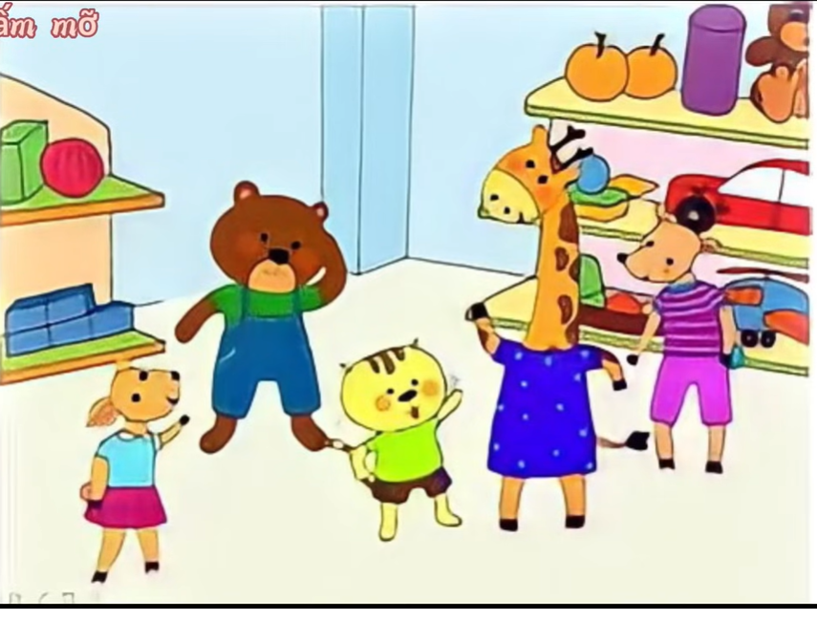
TÌNH BẠN
Hôm nay đến lớp Gâu liền nói khẽ
Thây văng thỏ nâu “thỏ bị ốm rồi
Các ban hỏi nhau Này các ban ơi
Thỏ đi đâu thế ? Đi thăm thỏ nhé !
.
.
.
.

Slide 5
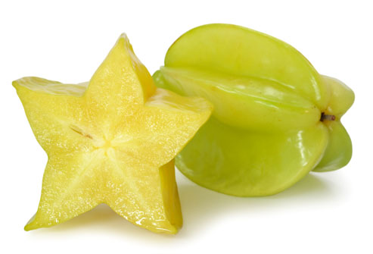
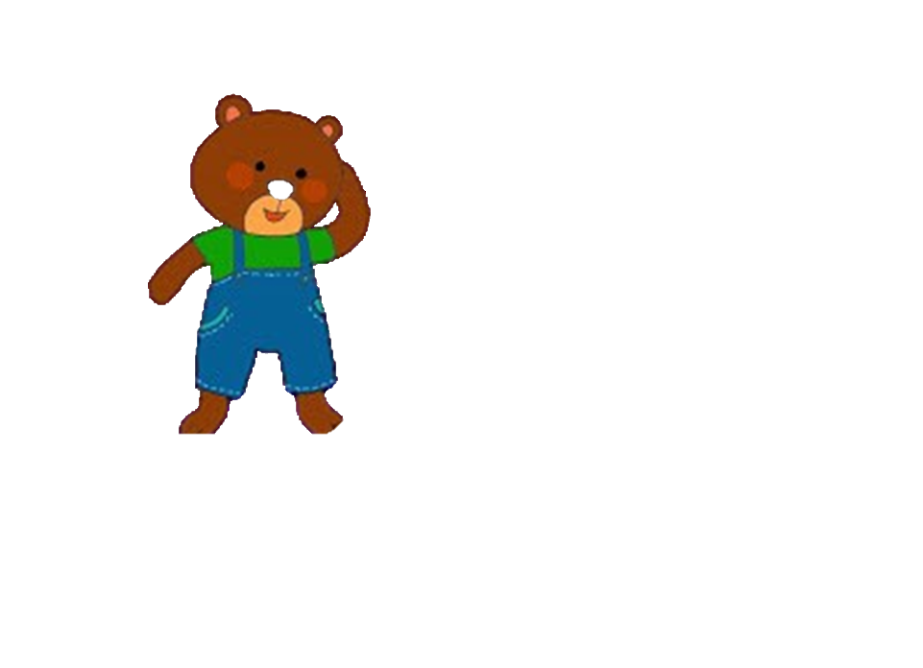
.
.
Gâu tôi mua khế
Khế ngọt lai thanh
.

Slide 6
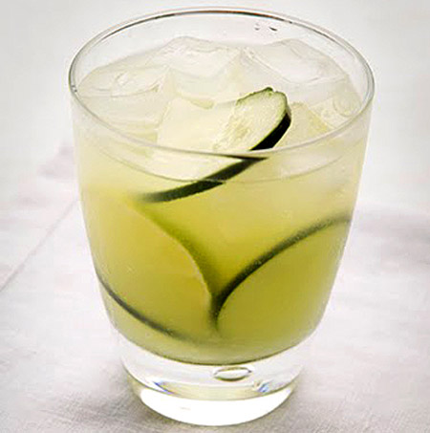
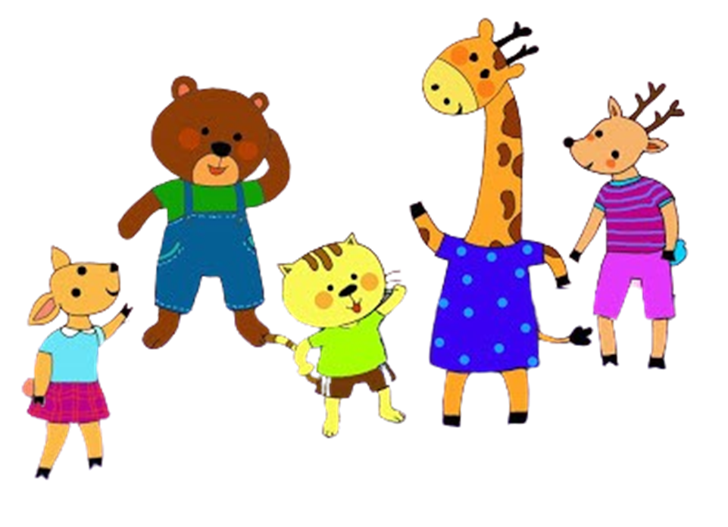
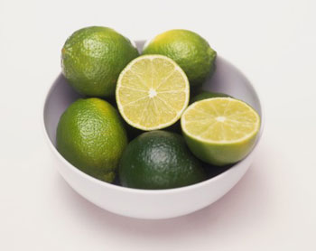
.
.
Mèo tôi mua chanh
Đánh đường mát ngọt

Slide 7

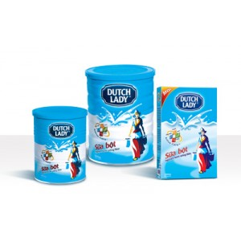
Hươu mua sữa bột

Slide 8
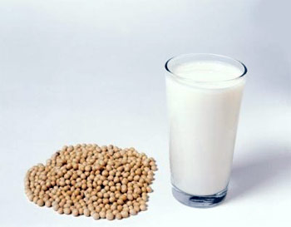


.
Nai, sữa đâu nanh

Slide 9
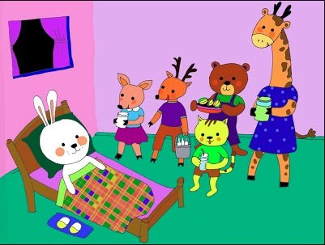
.
Chúc bạn khỏe nhanh
Cùng nhau đến lớp

Slide 10
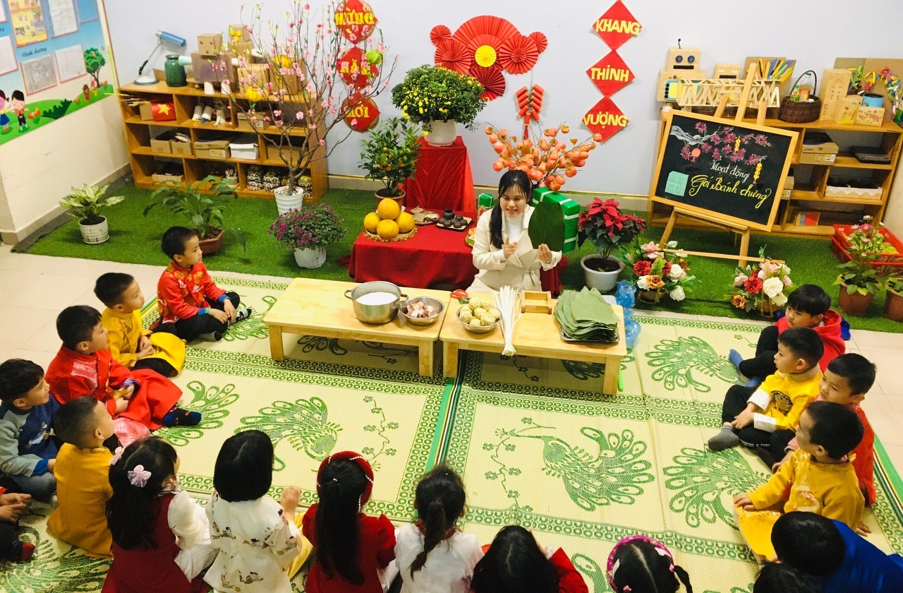
.
.
Học tập thật tốt Trò giỏi kết đoàn
Xứng đáng cháu ngoan Thắm tình bè bạn

Slide 11
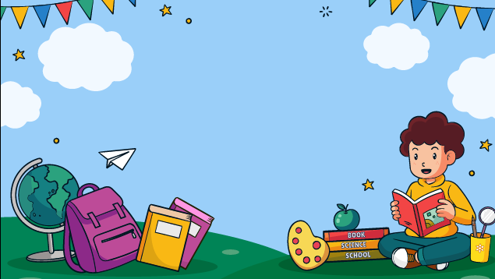
Đàm thoại trích dẫn

Slide 12
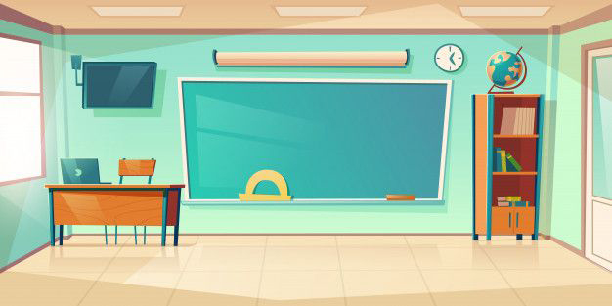
Bài thơ có tên là gì. Do ai sáng tác?
Bài thơ: Tình bạn
Tác giả : Trần Thị Thanh Hương

Slide 13

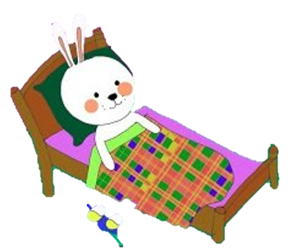



Bài thơ có những nhân vật nào?

Slide 14
Khi đến lớp học các bạn đã phát hiện ra điều gì?

Slide 15

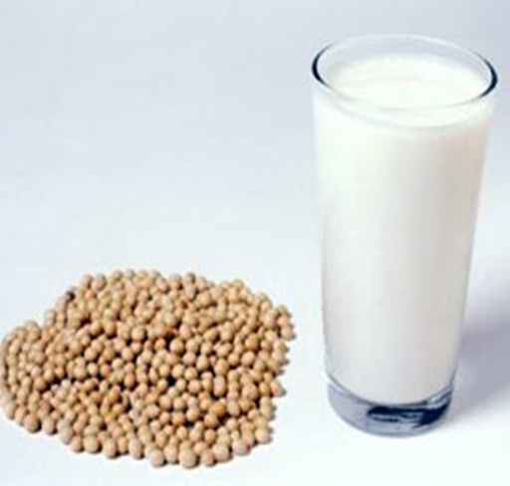

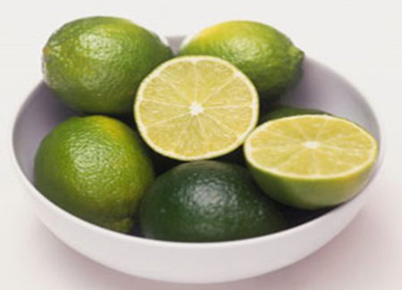
Khi biết bạn thỏ bị ốm thì các bạn trong lớp như thế nào?

Slide 16

Các con thấy tình bạn của các bạn dành cho thỏ như thế nào?

Slide 17
Nếu như trong lớp mình có bạn bị ốm thì con sẽ làm gì?

Slide 18

Giáo dục trẻ: Biết yêu thương quan tâm giúp đỡ bạn

Slide 19
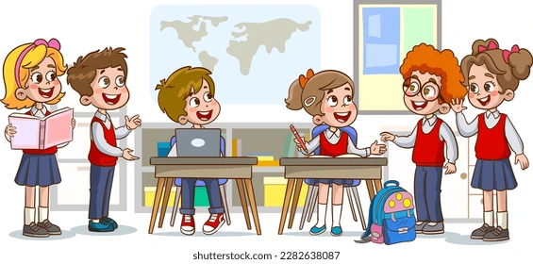
Nếu như trong lớp mình có bạn bị ốm thì con sẽ làm gì?
Bài hát: Lớp chúng ta đoàn kết

Slide 20

Giờ học Làm quen văn học ngày hôm nay đã kết thúc.
Cảm ơn các con!
Cô chúc các con luôn chăm ngoan học giỏi!

